Slide 1
Переработка вторичных полимерных материалов в технические изделия с заданными свойствами
Команда проекта:
Орлова Е.В.
Федорова Е.

Slide 2
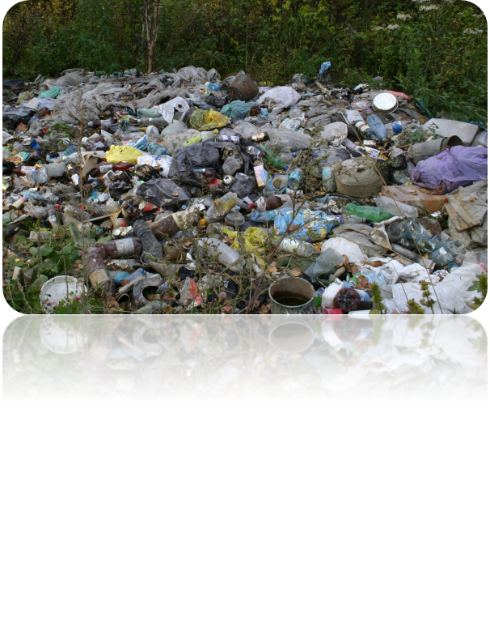
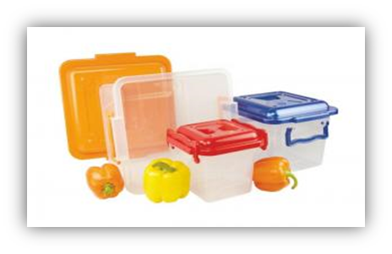
Актуальность проекта
Переработка вторичных полимерных материалов в технические изделия с заданными свойствами
Почему пластик так востребован в современном мире?
Пластиковые изделия используются промышленными предприятиями различных направлений уже несколько лет.
Достоинства этого материала просто не позволяют обойти его стороной: он прочен, устойчив к температурным перепадам и не подвержен воздействию химических веществ. Вдобавок ко всему, пластмасса стоит очень дешево.
Пластмассовые изделия активно заменяют продукцию из более дорогих материалов – древесины и металла.
Пластиковые элементы используются в машиностроении, приборостроении и других отраслях.
Из пластмассы изготавливаются всевозможные узлы, агрегаты, инструменты, корпуса и прочие вспомогательные детали.
Изделия из полимеров сегодня являются неотъемлемой частью нашей повседневной жизни, однако, одновременно с ростом объемов производства таких изделий, вполне естественно, что и количество твердых отходов также увеличивается.
Сегодня полимерные отходы составляют примерно 12-15% от всего бытового мусора, и их количество постоянно растет. И естественно, что вторичная переработка полимеров сегодня является одной из самых остро стоящих проблем, ведь без нее человечество может буквально утонуть в горах мусора.

Slide 3

Проблема
Вторичное использование материалов решает целый комплекс вопросов по защите окружающей среды:
1. сокращается потребность в первичном сырье,
2. уменьшается загрязнение вод и земли,
3. освобождаются трудовые ресурсы из процессов переработки сырья,
4.стоимость продукции дешевле, чем из первичных материалов
5.И т.д.
Утилизация полимеров сегодня является не только проблемой, но и весьма перспективным направлением бизнеса, поскольку из казалось бы бросового сырья – бытового мусора, можно получить множество полезных веществ.
К тому же данная технология переработки мусора, является куда более безопасным методом утилизации полимерных отходов, чем традиционное сжигание, которое наносит ощутимый вред экологии.
Необходимо доверие потребителей к продукту и его безопасности
Разработка и соблюдение технологического регламента изготовления технических изделий из вторичного полимерного материала /композиций (Meтодические рекомендации по разработке технологического регламента на производство продукции нефтеперерабатывающей промышленности приказом Минэнерго России от 30 сентября 2003 года N 393 )
Описание бизнес-процессов и соблюдение системы менеджмента качества (ГОСТ Р ИСО 9001)
Требования к трудовым действиям сотрудников, подтверждение квалификации сотрудников требованиям национальной системы квалификации (Профессиональный стандарт) Федеральный Закон № 122
Специальная оценка условий труда (426-ФЗ "О специальной оценке условий труда" )
Комплекс испытательных лабораторных программ (ТР ТС 005/2011)
входной контроль материалов (реологические испытания, физико-механические испытания),
контроль готовой продукции (физико-механические испытания, определение миграции вредных веществ в окружающую среду)
декларирование готовой продукции

Slide 4
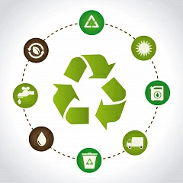
Решение
Для промышленных предприятий, которые используют у себя складскую тару/ящики/лотки, сделать ее возвратной, тем самый создать циркулярную экономику.
Реализация стартапов по переработки вторичных полимерных материалов.
Проведение экскурсия и демонстрация технологий по переработки вторичных полимерных материалов.
Низкая стоимость Продукции.
Принятие лома/отходов в зачет произведенной Продукции.
Производство продукции для благоустройства города.

Slide 5
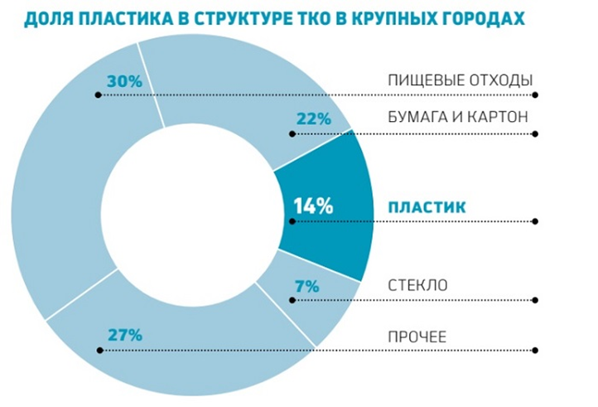
Рынок
Рынок, на котором вы работаете, его объем, рост и уровень конкуренции.
Тенденция увеличения использования изделий из пластика сохраняется,
10-15% мусора составляет пластик,
Переработка пластика, это замкнутый цикл/цепочка, где, если убрать одно звено, вся цепь перестает работать,
Нехватка рассортированного сырья,
Мусорная реформа движется довольно медленно,
И т.д.

Slide 6

Бизнес-модель
Поставщики вторичного сырья:
Пластдеталь78,
ИП Баяндин,
ЭКО Полимер,
ИП Кошелев
Каналы взаимодействия:
Участие в городских выставках
Проведение экскурсий
Участие в семинарах
Достоинства предложения:
Вклад в экологию города
Цена
Сроки
Условия оплаты и взаимодействия
Ключевые Заказчики :
Тара Ру
ПроТара
Пластик Система
Каскад
Промышленная группа
Ключевые процессы:
Продаем партиями от 100 шт.
Через сайт продаж
Через наработанную базу
Размещение в соц.сетях
Экологическая акция
Сегменты рынка:
Продаем всем секторам рынка кому нужна оборотная полимерная тара: пищевая промышленность, химическая, и пр.

Slide 7
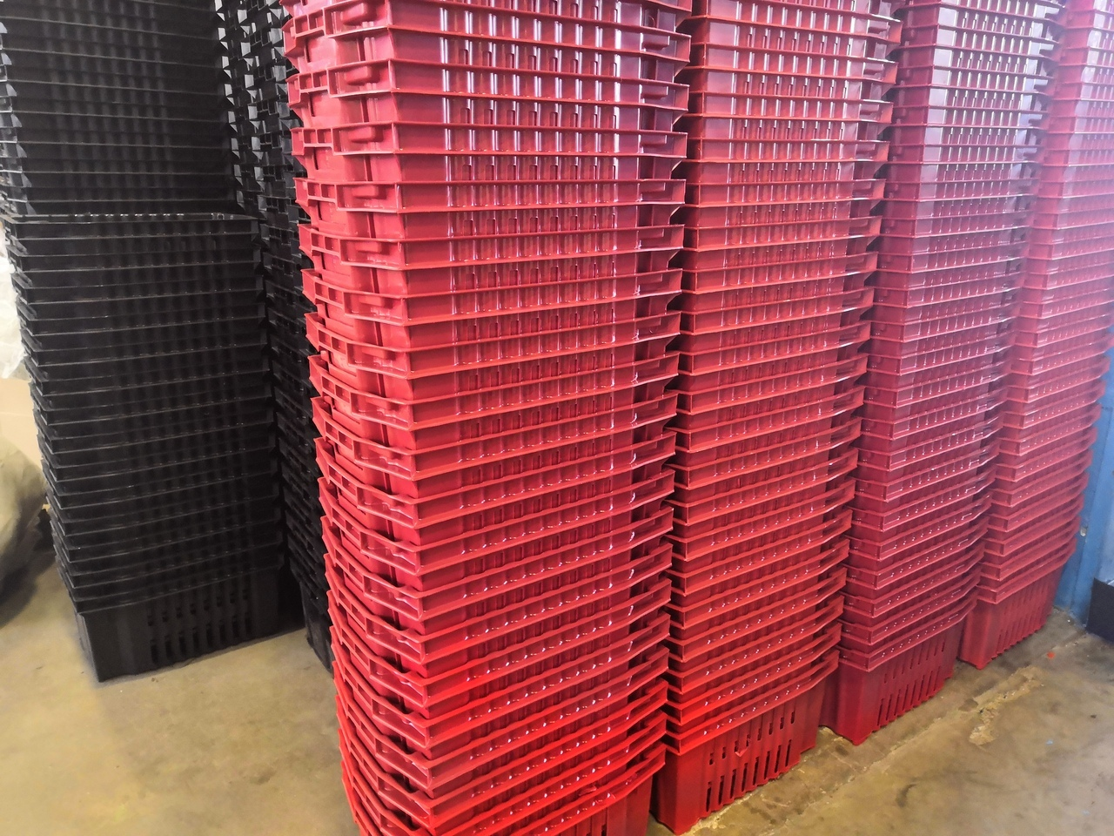
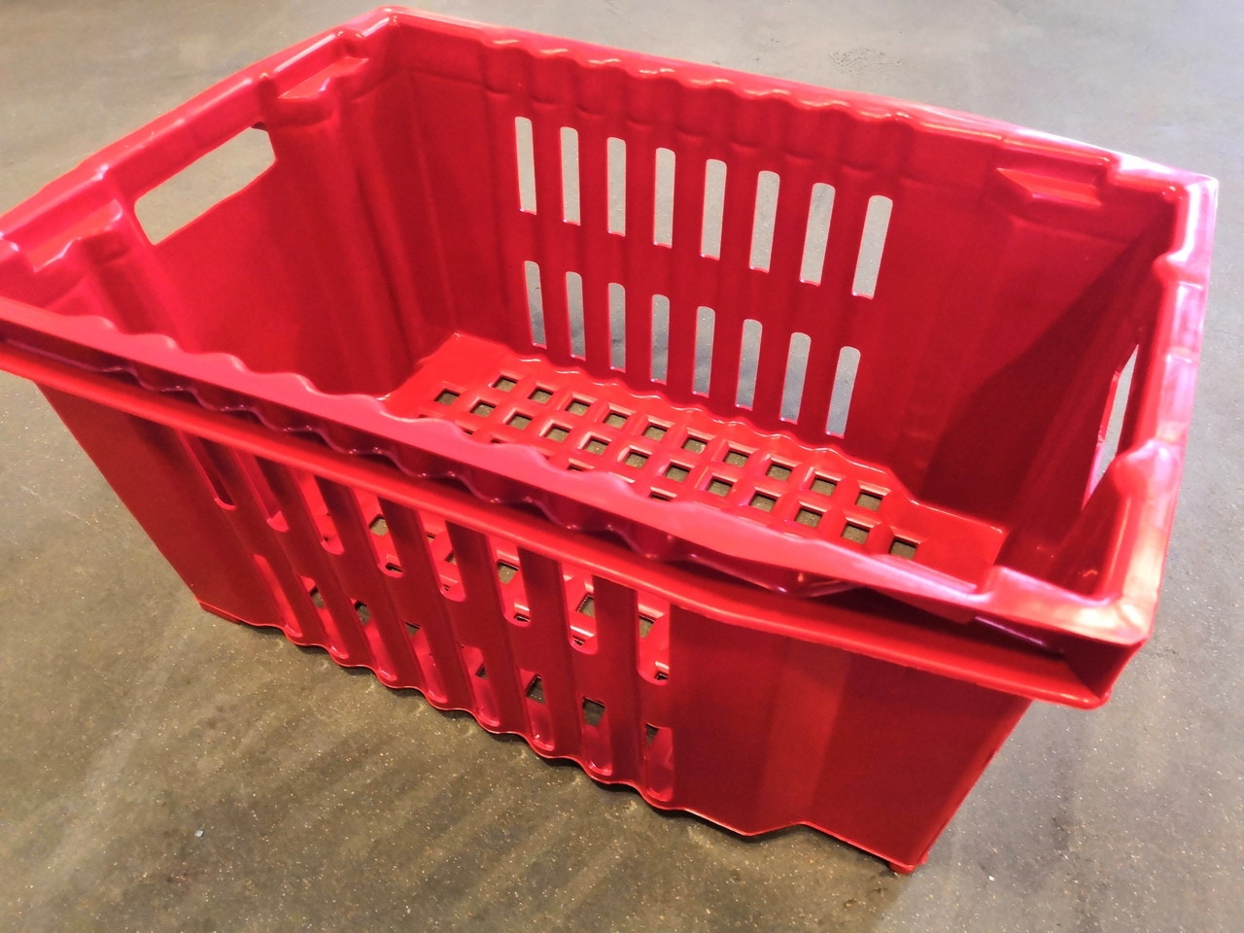

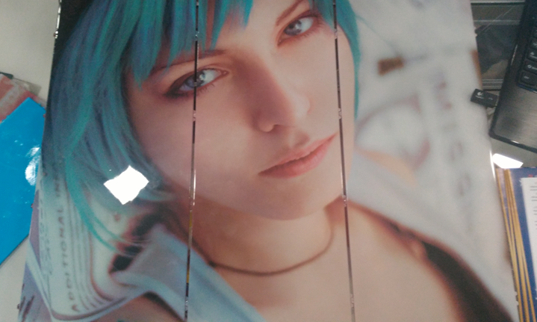
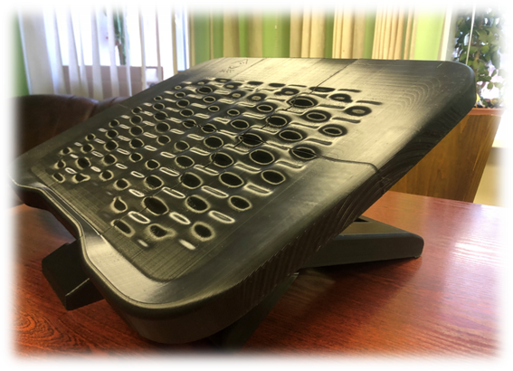
Текущие результаты
На сегодняшний день имеется реестр Покупателей на Продукцию из вторичных полимерных материалов:
Тара Ру
ПроТара
Пластик Система
Каскад
Промышленная группа
И т.д.
Стартапы:
Полимерная отделочная плитка (использование вторичного поликарбоната)
Применяют полимерные плитки в жилых, общественных и промышленных зданиях для облицовки лабораторий, производственных помещениях с влажным режимом эксплуатации.
Технологический регламент производства облицовочной плитки из композиции на основе вторичного поликарбоната
Полимерная композиция на основе вторичного поликарбоната (№2017141381)
Подставка под ног для офисного работника

Slide 8
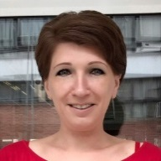



Команда
Ключевые члены ваше команды (CEO, CTO и СMO), опыт и компетенции;
Ментор
Лидер
Трекер
Внедритель
Опыт работы более 25 лет. Руководитель термопластвого, фторопластового и инструментального производства. Опыт и реализация проектов от идеи до серии. Руководитель Учебного центра – подготовка специалистов в полимерной промышленности.
Опыт работы более 40 лет в инструментальном производстве. Проектирование и изготовление пресс-форм и инструмента. Разработка технологических регламентов для инструментального производства.
Опыт работы более 30 лет. Специалист в области переработки полимеров в технические изделия с заданными свойствами. Подготовка производства, композиций, смесей.
Опыт работы более 10 лет в полимерной промышленности (запуск, отработка технологии, запуск в серию). Специалист по запуску пресс-форм и оборудования. Запуск новых пресс-форм. Разработка технологических регламентов и технологических карт.

Slide 9
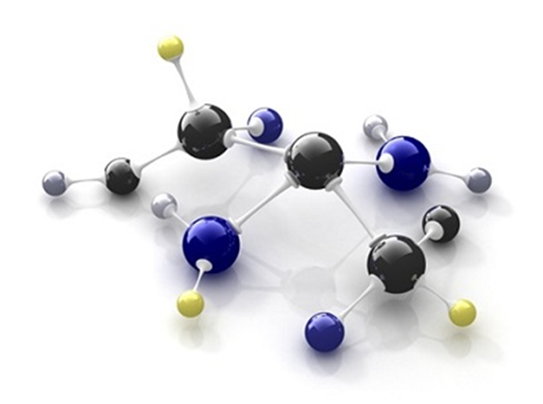
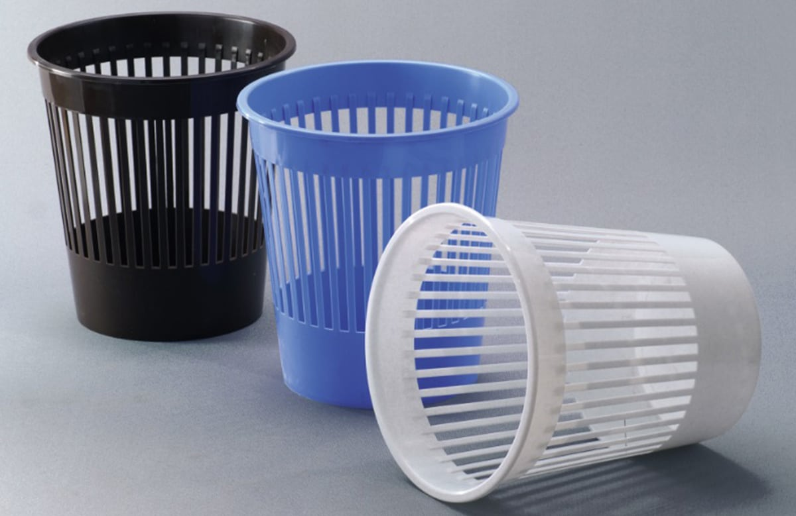
Планы развития
Есть много перспективных направлений использования вторичного ПЭТ, ПБТ и др., например для литья компьютерных и автомобильных деталей. Материалы имеют высокую стойкость к растворителям, автомобильному топливу, смазкам, тормозным жидкостям, бытовым чистящим средствам. Это позволяет использовать материал в автомобильной промышленности (шестерни, подшипники), производство утюгов и деталей стиральных машин.
ОСНОВНЫЕ НАПРАВЛЕНИЯ ПО РАЗВИТИЮ:
Промышленные предприятия всех отраслей (тара для склада и производства),
Городское хозяйство (благоустройство города),
Подготовка кадров по переработки вторичных полимерных материалов (дпо повышение квалификации),
Население (товары народного потребления),
И д.р.

Slide 10
Контакты
Сайт
Телефон
email
Website.ru
+7 (___) ___-__-__
email@mailto.ru

